Slide 1
Основы рационального питания

Slide 2
«Мы едим для того, чтобы жить, а не живем для того, чтобы есть»
Сократ

Slide 3
Питание – это процесс потребления и усвоения организмом питательных веществ, необходимых для роста, развития, поддержания жизнедеятельности и работоспособности.

Slide 4







Питательные вещества
Белки
Белки – это строительный материал для клеток.
Жиры – это источники энергии для организма.
Углеводы – это «топливо для организма», выполняют энергетическую функцию.
Витамины – играют важнейшую роль в продлении здоровой полноценной жизни.
Вода – это жизнь.
Жиры
Угле-воды
Витами-ны
Вода

Slide 5
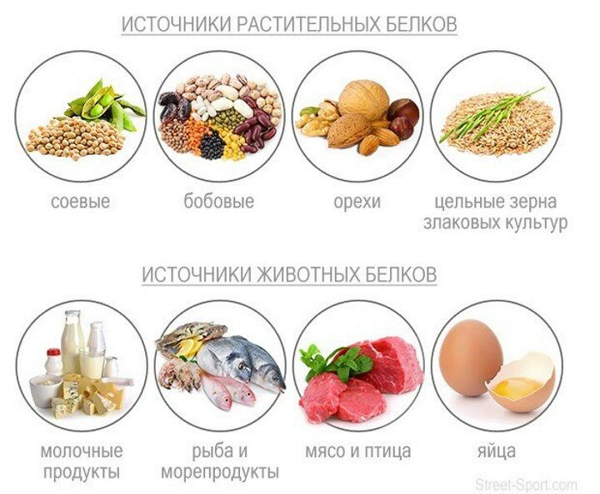
Белки – это строительный материал для клеток. Белки необходимы для роста и восстановления тканей, обеспечивают сопротивляемость организма к инфекциям, благодаря им сокращаются наши мышцы.

Slide 6
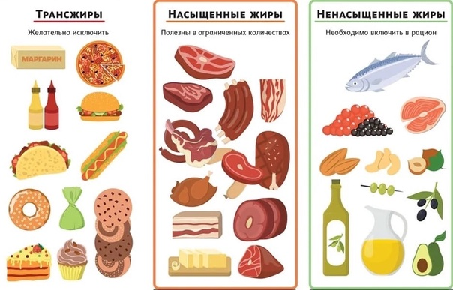
Жиры – это источники энергии для организма. Жиры регулируют проникновение в клетки воды, солей и других важнейших веществ, предохраняют кожу от высыхания, защищают организм от переохлаждения.

Slide 7

Углеводы – это «топливо для организма», выполняют энергетическую функцию.

Slide 8
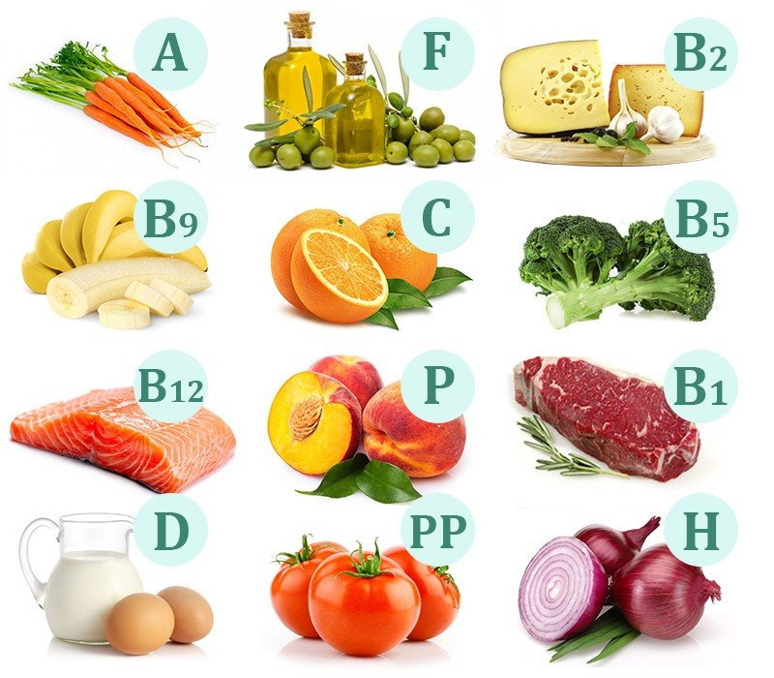
Витамины повышают сопротивляемость организма к болезням, влияют на состояние кожи, волос, зрения.

Slide 9
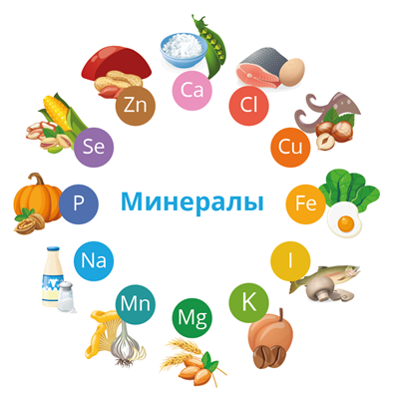
МИНЕРАЛЬНЫЕ ВЕЩЕСТВА
Минеральные вещества регулируют обмен веществ в организме. Потребность в минеральных веществах, например, в кальции, магнии, фосфоре, железе покрывается полностью, если пища состоит из разнообразных продуктов животного и растительного происхождения.

Slide 10

ВОДА – ЭТО ЖИЗНЬ
Вода составляет в среднем 65 % массы тела человека. Вода является средой для осуществления всех процессов, идущих в клетках организма. Потеря 20 % воды приводит к смерти организма. Воду мы потребляем в виде жидкостей, а также в составе пищи.

Slide 11
Рациональное питание – полноценное, правильное, регулярное питание.
Режим питания
Умеренность в употреблении пищи
Рациональное питание
Разнообразие пищи
Условия приема пищи

Slide 12
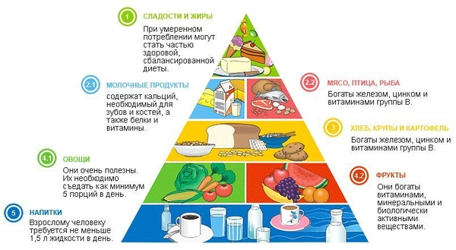
Пирамида питания
Текст слайда
Текст слайда
Текст слайда
Текст слайда
Текст слайда
Текст слайда
Текст слайда

